Slide 1
Vplyv osobnosti vodcu na čínsku ZP
Richard Turcsányi

Slide 2
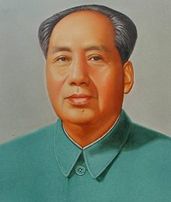
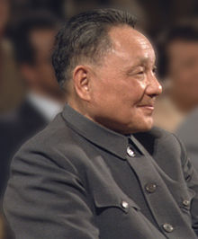
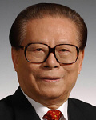
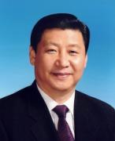
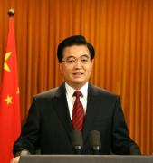
Postavenie vodcu?
Notes:
Role of the Leadership
It is certain that the role of the leadership is decreasing
From Mao Zedong to Deng Xioping to Jiang Zemin to Hu Jintao to Xi jinping
Ex) Mao’s decision to take part in the Korean War, Great Leap Forward, the Third Front
Ex) Deng’s Southern Trip, Tiananmen Incident
Ex) Jiang’s decision making process to join the CTBT
cf) Changes of major issues: from political-military issue to economic and global ones

Slide 3
Vplyv osobnosti vodcu na ZP
Záujem voči ZP a vzdelanie/skúsenosti
Hodnotový systém
Otvorený v. zavretý informáciám
Spôsob rozhodovania (autoritatívny v. demokratický)
Motivácia: moc v. dobré vzťahy
Rešpekt v. výzva voči problémom
Úroveň osobných ambícií
Osobné a historické skúsenosti

Slide 4
Mao Zedong (1893-1976)
Rodina relatívne bohatého statkára
13-ročný sa nútené oženil
Základy tradičného konfuciánského vzdelania, radšej mal však populárne knihy, študoval sám klasické osvietenské texty
Počas 1911 Mao súčasťou revolučnej armády, počas stredoškolských štúdií v Changsha sa zapojil do organizovania radikálnych spolkov
1919: Peking, pracoval v knižnici, študoval komunistické a radikálne texty a navštevoval prednášky
1919-1920: Shanghai, Hunan, Peking – zúčastnil sa na nacionalistických protestoch, učiteľ, organizoval zvrhnutie guvernéra Hunanu
1922-1927: Mao sa sťahuje do Shanghaja, spolupracuje s KMT, organizuje komúny, revolučné aktivity v Hunane
1927: Mao vedie Červenú armádu k povstaniu v Changsha, neúspech – vylúčený z vedenia CCP
1929-1914: Jiangxi sovietská repbulika
1934-1935: Dlhý pochod, de facto vodca CCP
1949: Vznik ČĽR
1956: Veľký skok kupredu
1966: Kultúrna revolúcia

Slide 5
Mao
„Romantický filozof s pocitom nesmrteľnosti“
Inteligentný, sčítaný, radikálny, básnik, kaligraf, vojenský stratég
Nacionalista, marxista
Silný hunanský akcent, spoločensky neslušný, závislý na tabletkách na spanie, silný fajčiar
Hrdina alebo masový vrah?

Slide 6
Deng Xiaoping (1904-1996)
„Nezničiteľný Deng“
Sichuan, relatívne bohatá rodina, etnicky Hakka
1919: zúčastnil sa revolúcie, nacionalizmus
1920-1925: Francúzsko
1926: Sovietský zväz
1927: návrat do Číny - Shanghai, Jiangxi, Dlhý pochod, riadiaca funkcia počas občianskej vojny
Juhovýchod, Peking
1950s/1960s: ekonomické reformy – zbavenie funkcie (Kultúrna revolúcia)
1992: „Southern tour“
Pragmatik, praktický založený, technologické aspekty, skromný a jednoduchý štýl, stručné vyjadrovanie, rodinne založený, nenapísal autobiografiu, existuje veľmi málo osobných poznámok

Slide 7
Jiang Zemin (1926)
https://www.youtube.com/watch?v=3cmjaptnr6k„Najmenej ‘čínsky’ prezident Číny“
Pôvod/skúsenosti: Jiangsu, Shanghai
Vzdelanie: technické, okupovaný Nanjing/Shanghai (1947)
Do strany vstúpil počas univerzity, neskôr práca v technických spoločnostiach
1983: minister elektronického priemyslu
1985: starosta Shanghaiu
Navštívil vyše 70 štátov počas 107 zahraničných ciest, rád sa učil cudzie jazyky
Bez osobnej charizmy, revolučnej a vojenskej minulosti, kontaktov na najvyšších miestach – prvý technokratický čínsky prezident
Žoviálny osobný štýl

Slide 8
Hu Jintao (1942)
https://www.youtube.com/watch?v=8x8icY4busg
Pôvod: Jiangsu, relatívne chudobná rodina, matka mu zomrela keď mal 7, otec kritizovaný počas Kultúrnej revolúcie
Vzdelanie (Tsinghua) počas Kultúrnej revolúcie, neskôr vyslaný pracovať v Gansu
1982: Central party school v Pekingu
1985: Guizhou
Nezáujem o ZP, žiadne skúsenosti
Demokratický vodca, harmónia, konzervatizmus
Uzatvorený

Slide 9
Xi Jinping (1953)
Pôvod/skúsenosti: Shaanxi, Hebei, Fujian, Zhejiang, Shanghai
Vyslaný na vidiek počas Kultúrnej revolúcie
Jeho otec Xi Zhongxun: revolucionár, vice-premiér, väznený počas Kultúrnej revolúcie, guvernér Guangdong v 1980s
Technické a právne vzdelanie (Tsinghua)
Záujem o ZP, skúsenosti s armádou
Autoritatívny vodca

Slide 10
Príklady historických udalosti
Mao: 1950 Kórea, 1950s aliancia s USSR, 1960s revolučná ZP, 1970s otvorenie sa USA,
Deng: 1980s Politika reforiem a otváranie sa svetu, 1989 Tiananmen, 1992: Southern tour
Jiang: pokračovanie Dengovej politiky, „teória troch reprezentantov“, 1999 Belehrad
Hu: absencia politických reforiem & rast ekonomiky, „harmonická spoločnosť“, oživenie Konfuciovho ducha - soft power, Olympiáda, rast asertivity
Xi: založenie nových malých vedúcich skupín, centralizácia moci, reformy, asertívny ZP postoj

